Slide 1

VY_52_INOVACE_ZBP1_5664VAL
Výukový materiál v rámci projektu OPVK 1.5 Peníze středním školám
Číslo projektu: CZ.1.07/1.5.00/34.0883
Název projektu: Rozvoj vzdělanosti
Číslo šablony: V/2
Datum vytvoření: 3. 4. 2013
Autor: Mgr. Helena Válková
Určeno pro předmět: Zbožíznalství
Tematická oblast: Potravinářské zboží
Obor vzdělání: Prodavač (66-51-H/01) 1. ročník
Název výukového materiálu: Cukrářské výrobky I. – učební materiál
s úkoly. Materiál vytvořen v souladu se ŠVP příslušného oboru vzdělání.
Popis využití: Výukový materiál s úkoly pro žáky byl vytvořen pomocí programu PowerPoint a bude prezentován žákům prostřednictvím interaktivní tabule. Závěrem diskusní otázky k procvičení.
Čas: 20 minut

Slide 2
Cukrářské výrobky
Obsah:
Charakteristika cukrářských výrobků
Složení cukrářských výrobků
Korpusy
Opakování

Slide 3
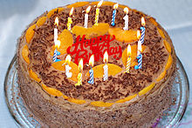
Charakteristika cukrářských výrobků
  Cukrářské výrobky
  jsou charakteristické:
  převážně sladkou chutí
  lákavým vzhledem
  krátkou trvanlivostí
  rozmanitý sortiment se liší:
  tvarem, vzhledem
  chutí všech částí výrobku

Slide 4
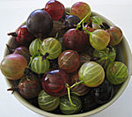
Charakteristika cukrářských výrobků
  Cukrářské výrobky
  jsou vysoce kaloricky hodnotné
  vysoký obsah glycidů a tuků
  biologická hodnota je obvykle nižší
  Suroviny k výrobě:
  mouka, cukr, tuk, vejce, mléko, smetana, kakao, čokoláda, jádroviny, agar, ovoce
  a další suroviny

Slide 5
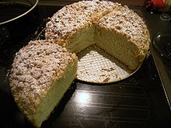
Složení cukrářských výrobků
  Cukrářské výrobky
  Skládají se obvykle ze tří částí:
  Korpus - základní hmota
  Náplň
  Poleva – k polévání cukrářských výrobků

Slide 6
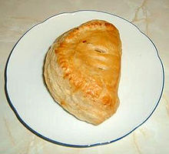
Složení cukrářských výrobků
  Cukrářské výrobky
  Korpus vzniká:
  pečením
  jinou úpravou těsta
  nebo hmoty
  dalším zpracováním pak hotové výrobky :
  naplněním
  poléváním

Slide 7
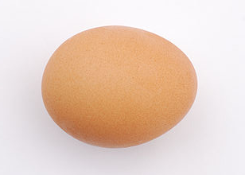
Korpusy
  Korpusy rozlišujeme:
  Linecké těsto
  základní suroviny jsou hladká mouka, tuk, cukr, žloutky a další přísady
  těsto je světle žluté, polotuhé a mírně tažené
  Linecké těsto třené
  základní suroviny jsou stejné, více tuku
  těsto k okamžitému zpracování

Slide 8
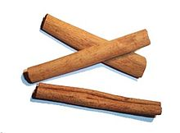
Korpusy
  Vaflové těsto
  mouka, tuk, cukr a jádroviny
  těsto polotuhé, vláčné, nepružné, výrazně křehké
  přísady – skořice, vanilkový cukr …
  Listové těsto
  mouka, tuk, voda, žloutky, ocet a sůl
  vzniká překládáním a provalováním
  je elastické a hladké, nevýrazné chuti

Slide 9
Korpusy
  Pálené těsto
  vejce, mouka, tuk, voda a sůl
  těsto vláčné, žluté, chuťově
  a aromaticky nevýrazné
  Jádrové hmoty
  převládající složkou jsou strouhané lískové oříšky, kokosové nebo vlašské ořechy, cukr a bílky

Slide 10
Korpusy
  Šlehané hmoty
  nejširší využití v cukrářské výrobě
  méně cukru a tuku – lehce stravitelné
  základní suroviny - vejce, mouka a cukr
  další suroviny – tuk, kakao, čokoláda, jádroviny a jiné přísady
  Podle obsahu tuku rozlišujeme:
  šlehané hmoty lehké a těžké

Slide 11
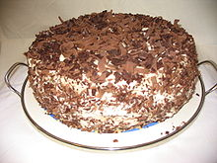

  Korpusy
  Lehké šlehané hmoty
  dortová hmota
  dobošová hmota
  piškotová hmota
  buflery (indiánky, rumové špičky)
  sněhová hmota
  žloutková hmota

Slide 12
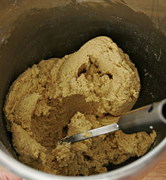
Korpusy
  Těžké šlehané hmoty
  terstská hmota (s mandlemi)
  sachrová hmota

Slide 13
Opakování - diskuze
1. Čím jsou charakteristické cukrářské výrobky?
2. Všechny výrobky mají vysokou ……….
hodnotu, biologickou hodnotu mají ……
3. Vzpomeňte si, které základní suroviny používáme k výrobě.
4. Které tři části tvoří cukrářský výrobek?
5. Nejširší využití mají v cukrářské výrobě hmoty ………

Slide 14
Zdroje
ANDERLE, P., SCHWARZ, H. Zbožíznalství. Poživatiny – potraviny, pochutiny. České vydání 1995, Správa přípravy učňů Praha. NAKLADATELSTVÍ WAHLBERG PRAHA. ISBN 80-901-871-4-5. Lidská výživa, str. 48
KAVINA, J. Zbožíznalství potravinářského zboží. 1. vyd. Praha, 1996: NAKLADATELSTVÍ IQ 147. Kapitola 7
http://upload.wikimedia.org/wikipedia/commons/thumb/4/4f/Birthday_cake.jpg/220px-Birthday_cake.jpg
http://upload.wikimedia.org/wikipedia/commons/thumb/7/76/Appleturnover.jpg/220px-Appleturnover.jpg
http://upload.wikimedia.org/wikipedia/commons/thumb/2/24/Dough.jpg/220px-Dough.jpg
http://upload.wikimedia.org/wikipedia/commons/thumb/b/b0/Schwarzw%C3%A4lder_Kirschtorte.jpg/220px-Schwarzw%C3%A4lder_Kirschtorte.jpg
http://upload.wikimedia.org/wikipedia/commons/thumb/b/b2/Streuselkuchen7.jpg/220px-Streuselkuchen7.jpg
http://upload.wikimedia.org/wikipedia/commons/thumb/0/05/Gooseberries_in_a_cup.jpg/150px-Gooseberries_in_a_cup.jpg
http://upload.wikimedia.org/wikipedia/commons/thumb/d/de/Cinnamomum_verum.jpg/220px-Cinnamomum_verum.jpg
http://upload.wikimedia.org/wikipedia/commons/thumb/5/5e/Chicken_egg_2009-06-04.jpg/220px-Chicken_egg_2009-06-04.jpg
http://upload.wikimedia.org/wikipedia/commons/thumb/3/31/Eggs_3145g.jpg/120px-Eggs_3145g.jpg

